Slide 1
LC04 – Chimie durable
Agrégation externe de Physique-chimie, option Physique
Jules FILLETTE

Slide 2
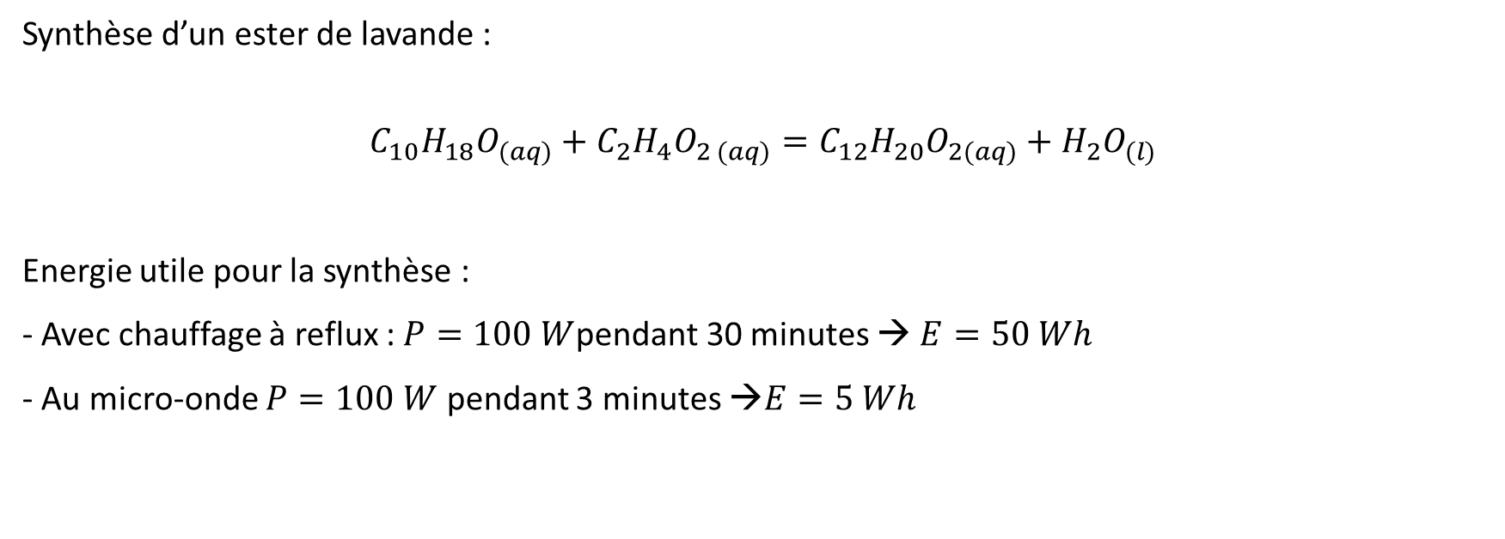
I. Concevoir une chimie plus respectueuse de l’environnement 1. L’économie d’énergie
Synthèse d’un ester de lavande :
$$C_{10}H_{18}O_{(aq)}+C_{2}H_{4}O_{2 (aq)}=C_{12}H_{20}O_{2(aq)}+H_{2}O_{(l)}$$
Energie utile pour la synthèse :
- Avec chauffage à reflux : $P=100 W$pendant 30 minutes → $E=50 Wh$
- Au micro-onde $P=100 W$ pendant 3 minutes →$E=5 Wh$
Synthèse de l’ester de lavande au micro-onde

Slide 3
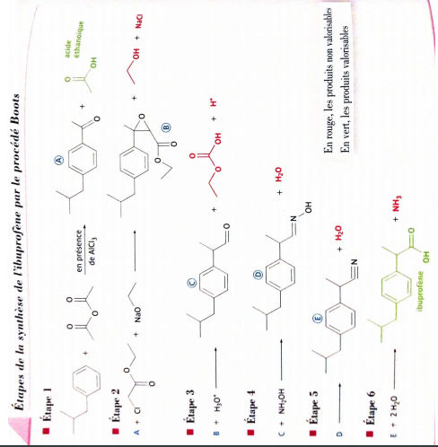
I. Concevoir une chimie plus respectueuse de l’environnement 2. L’économie d’atomes
En rouge : les produits non valorisés
En vert : les produits valorisés
Synthèse de l’ibuprofène par le procédé Boots.

Slide 4
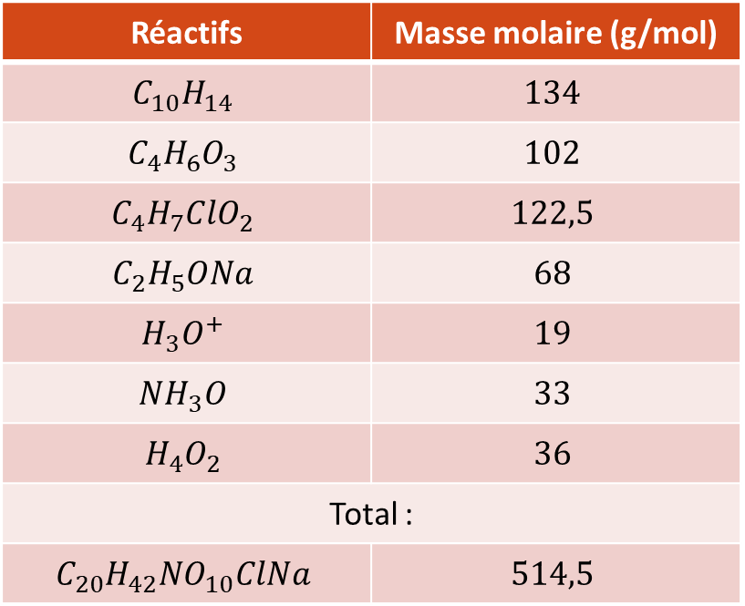
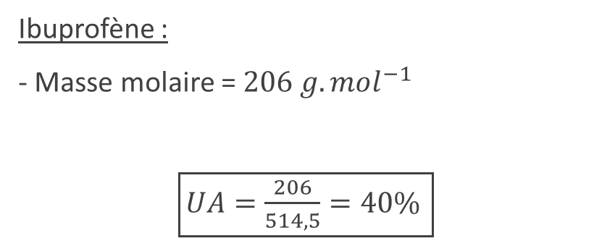
I. Concevoir une chimie plus respectueuse de l’environnement 2. L’économie d’atomes
Réactifs | Masse molaire (g/mol)
$$C_{10}H_{14}$$ | $$134$$
$$C_{4}H_{6}O_{3}$$ | $$102$$
$$C_{4}H_{7}ClO_{2}$$ | $$122,5$$
$$C_{2}H_{5}ONa$$ | $$68$$
$$H_{3}O^{+}$$ | $$19$$
$$NH_{3}O$$ | $$33$$
$$H_{4}O_{2}$$ | $$36$$
Total :
$$C_{20}H_{42}NO_{10}ClNa$$ | $$514,5$$
Ibuprofène :
- Masse molaire = $206 g.mol^{−1}$
$\boxed{UA=\frac{206}{514,5}=40\% }$
Synthèse de l’ibuprofène par le procédé Boots.

Slide 5
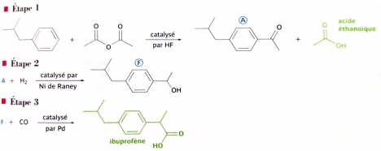
I. Concevoir une chimie plus respectueuse de l’environnement 2. L’économie d’atomes
En rouge : les produits non valorisés
En vert : les produits valorisés
Synthèse de l’ibuprofène par le procédé BHC.

Slide 6
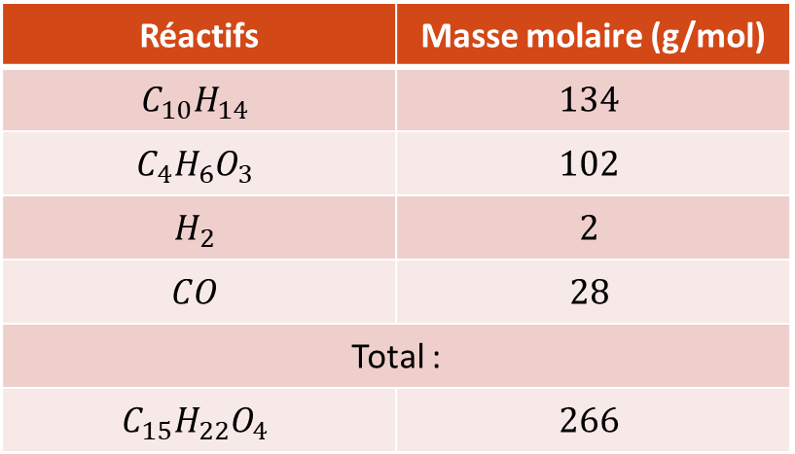
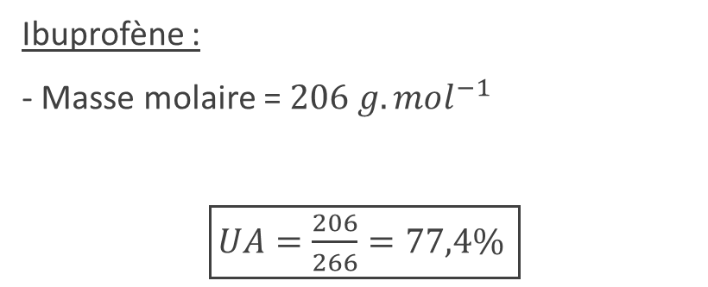
I. Concevoir une chimie plus respectueuse de l’environnement 2. L’économie d’atomes
Réactifs | Masse molaire (g/mol)
$$C_{10}H_{14}$$ | $$134$$
$$C_{4}H_{6}O_{3}$$ | $$102$$
$$H_{2}$$ | $$2$$
$$CO$$ | $$28$$
Total :
$$C_{15}H_{22}O_{4}$$ | $$266$$
Ibuprofène :
- Masse molaire = $206 g.mol^{−1}$
$\boxed{UA=\frac{206}{266}=77,4\% }$
Synthèse de l’ibuprofène par le procédé BHC.

Slide 7
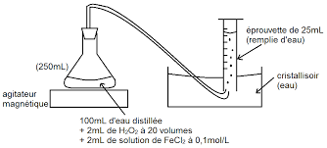
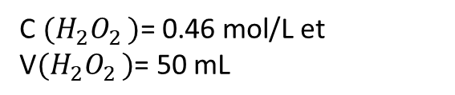
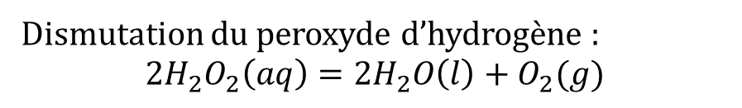
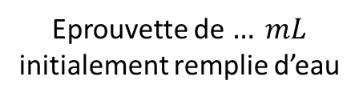
I. Concevoir une chimie plus respectueuse de l’environnement 3. La catalyse
Dismutation du peroxyde d’hydrogène :
$$2H_{2}O_{2}\left(aq\right)=2H_{2}O\left(l\right)+O_{2}(g)$$
Eprouvette de $… mL$
initialement remplie d’eau
Cristallisoir rempli d’eau
Agitateur magnétique
Catalyse de la dismutation du peroxyde d’hydrogène

Slide 8
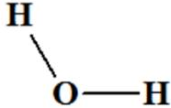
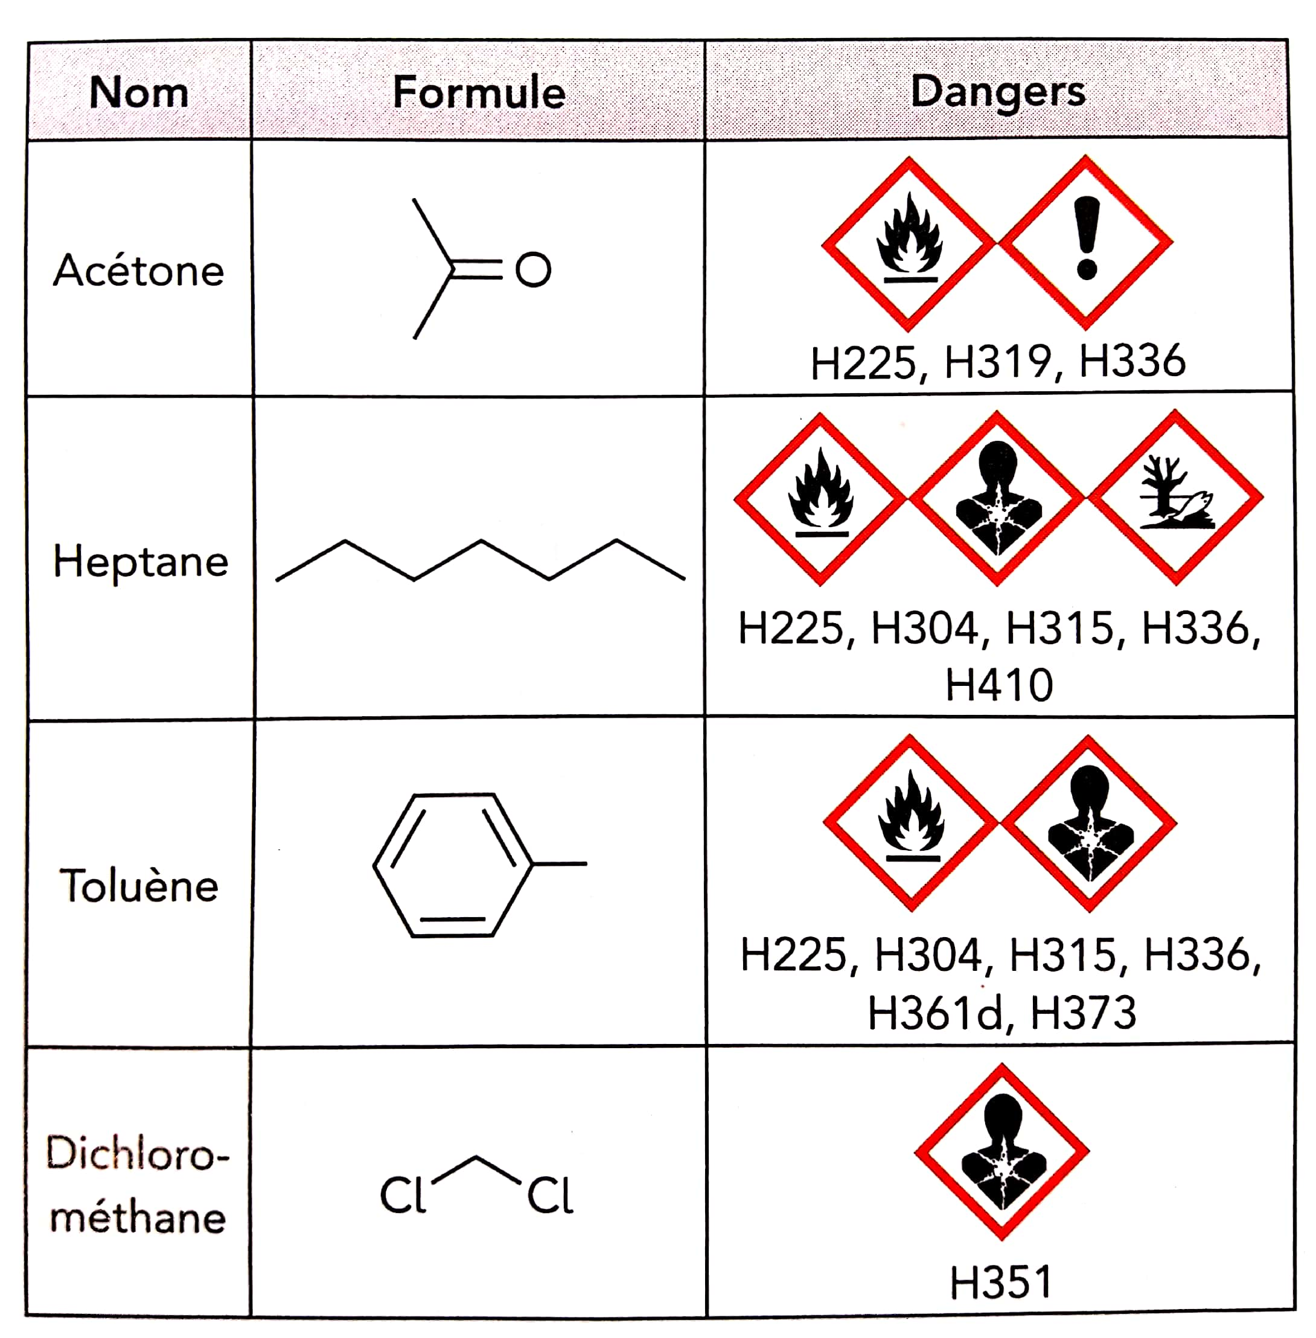
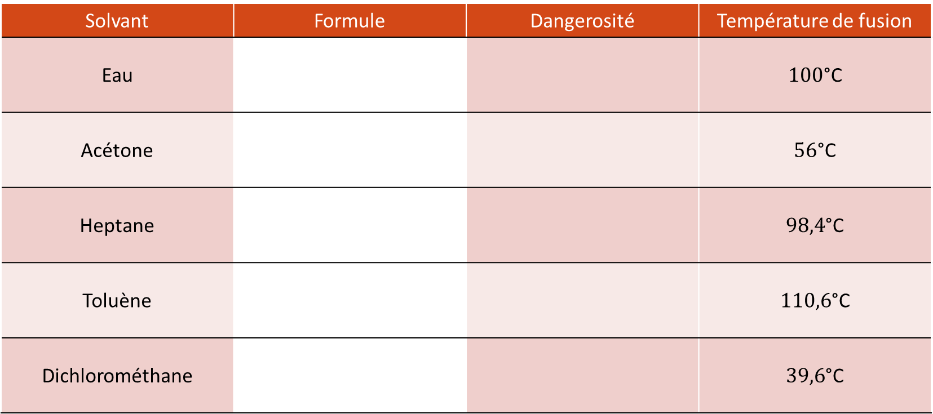
I. Concevoir une chimie plus respectueuse de l’environnement 4. Le solvant
Solvant | Formule | Dangerosité | Température de fusion
Eau |  |  | $100$°C
Acétone |  |  | $56$°C
Heptane |  |  | $98,4$°C
Toluène |  |  | $110,6$°C
Dichlorométhane |  |  | $39,6$°C
Réaction sans solvant : https://www.youtube.com/watch?v=NceOgWJsYX0

Slide 9
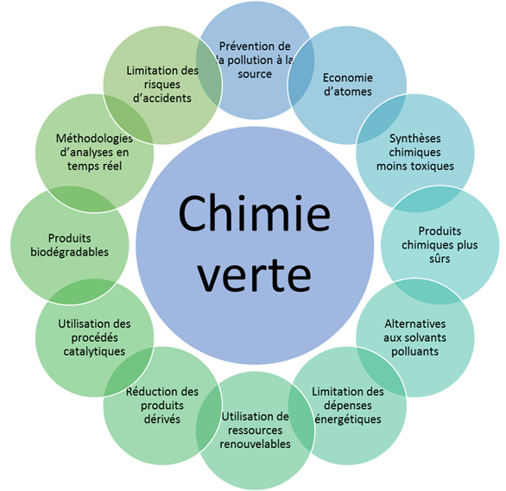
I. Concevoir une chimie plus respectueuse de l’environnement
Les douze principes de la chimie verte (http://www.bloomoon.eu )

Slide 10
I. Concevoir une chimie plus respectueuse de l’environnement
Les douze principes de la chimie verte (http://www.bloomoon.eu )

Slide 11
Merci pour votre attention !
Agrégation externe de Physique-chimie, option Physique
Jules FILLETTE

Slide 12
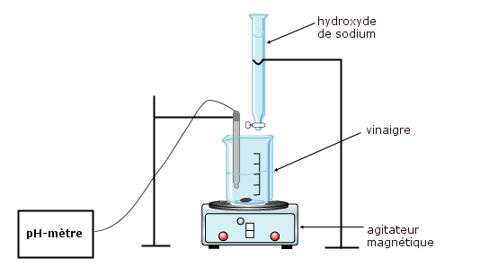
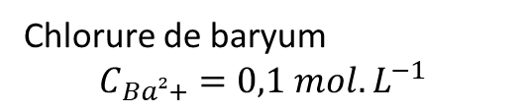
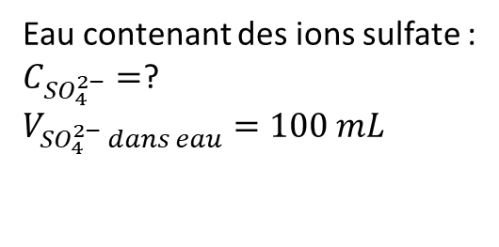

II. La chimie au service du développement durable 2. Techniques d’analyse
Réaction de dosage :
$$Ba_{\left(aq\right)}^{2+}+SO_{4\left(as\right)}^{2−}=BaSO_{4(s)}$$
A l’équivalence :
$$C_{SO_{4}^{2−}}V_{SO_{4}^{2−}}=C_{Ba^{2+}}V_{eq}$$
Conductimètre
Dosage des ions sulfates contenus dans l’eau d’un effluent.

